Slide 1
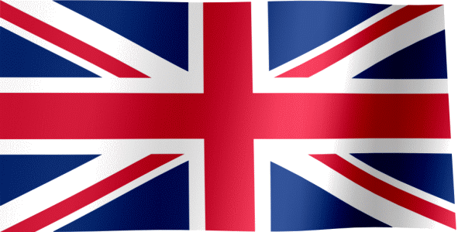
Velká Británie
Sofii Nezhumyria

Slide 2
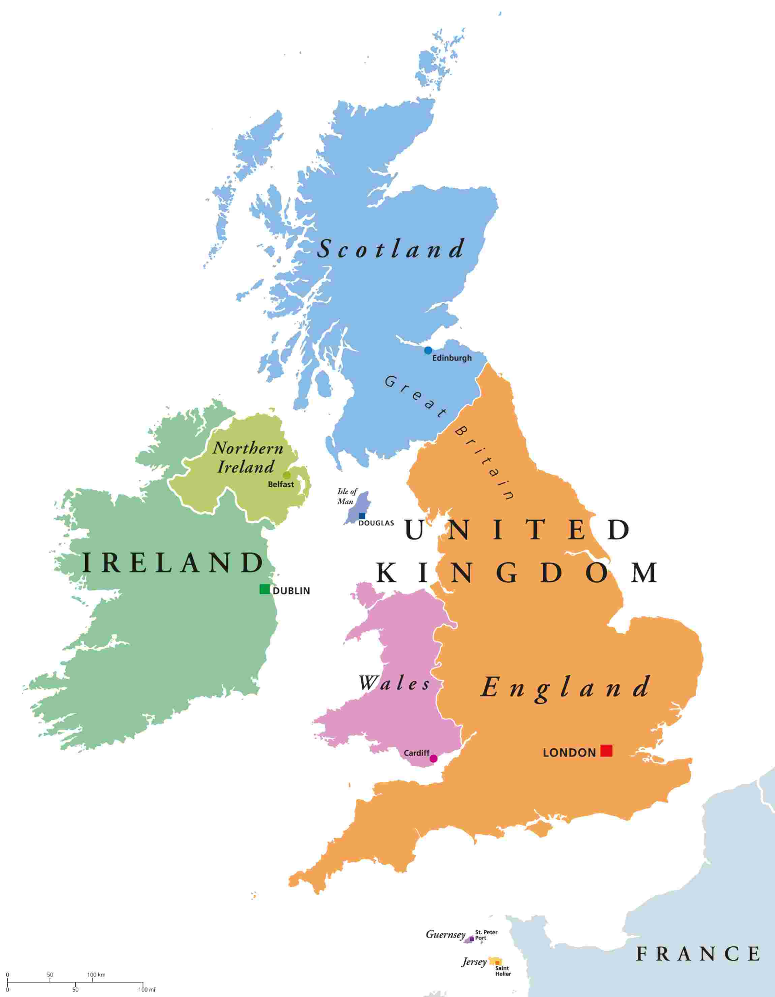
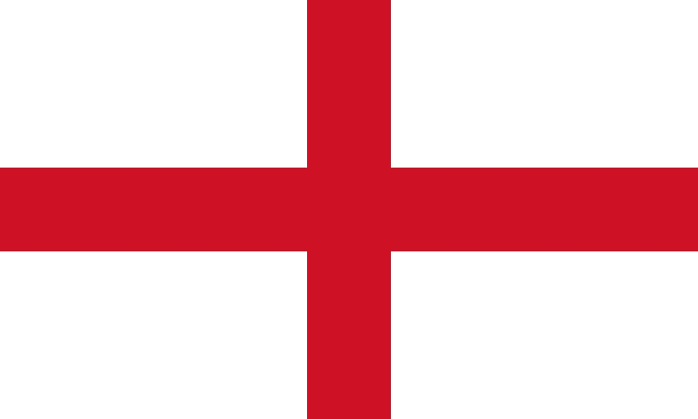
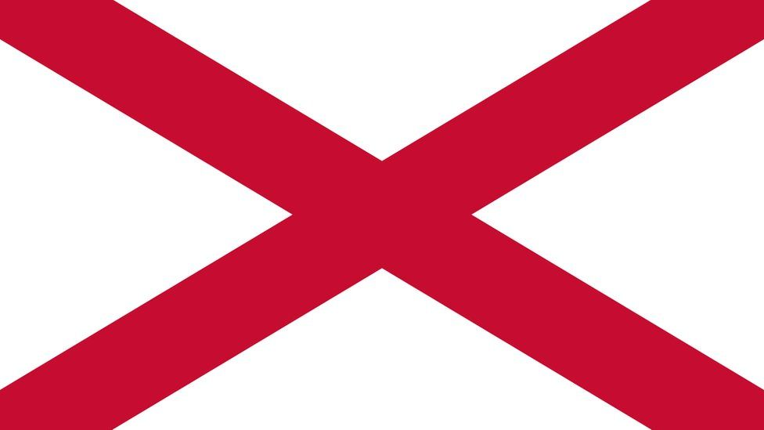

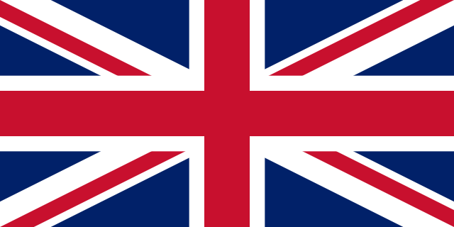
Rozloha a rozdělení…
Oficiální název je Spojené království Velké Británie a Severního Irska
Tvoří je historické země: Anglie, Wales, Skotsko a Severní Irsko (tvoří britskou vlajku) + ostrov Man
England
North Ireland
Scotland

Slide 3
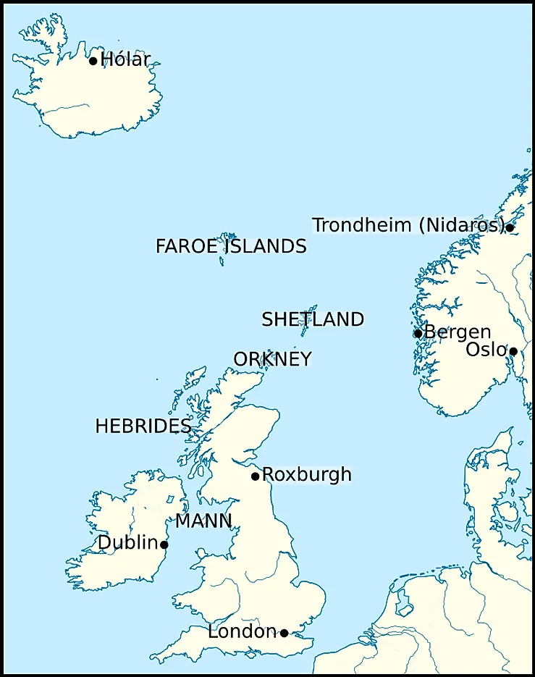
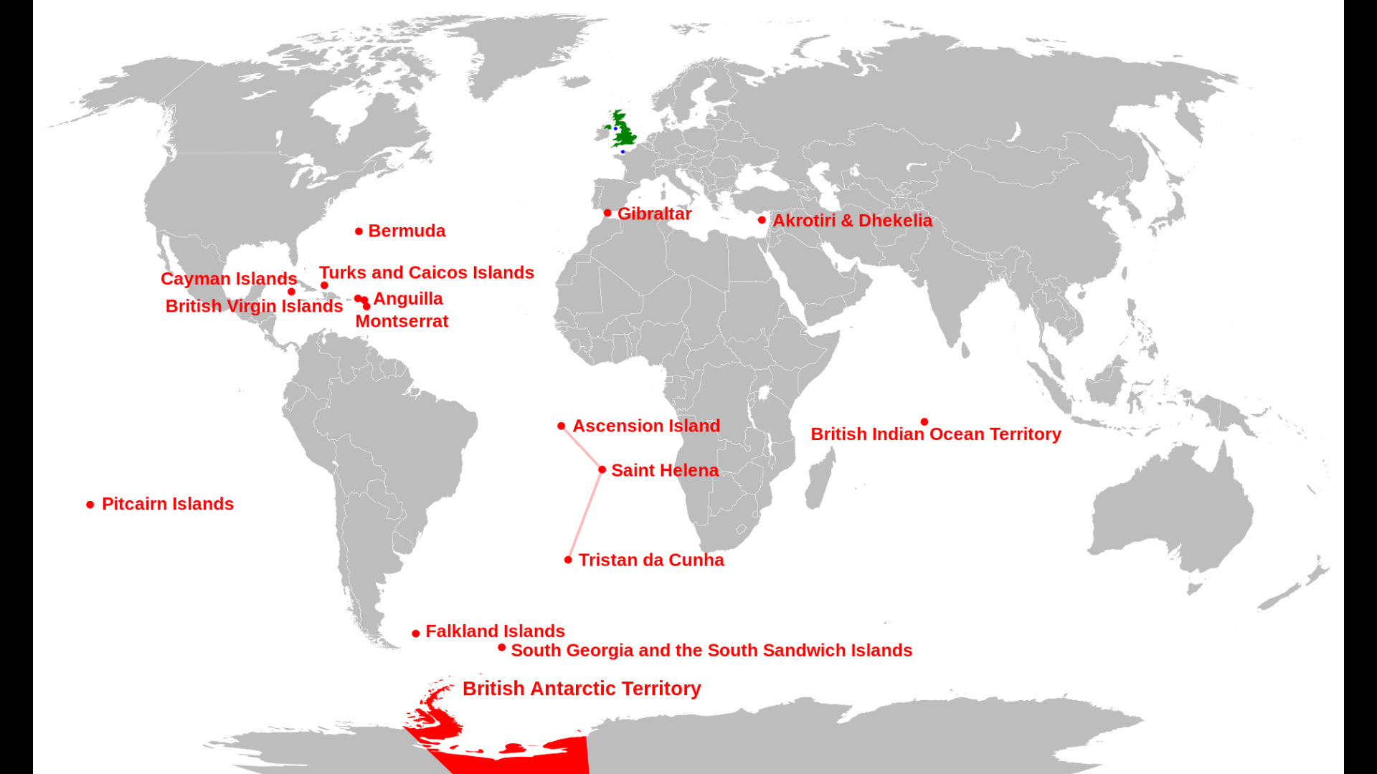
Exklávy a zámořská území
Shetlandy
Hebridy
Orkneje
Normanské ostrovy
(u franc. pol. Normandie)

Slide 4
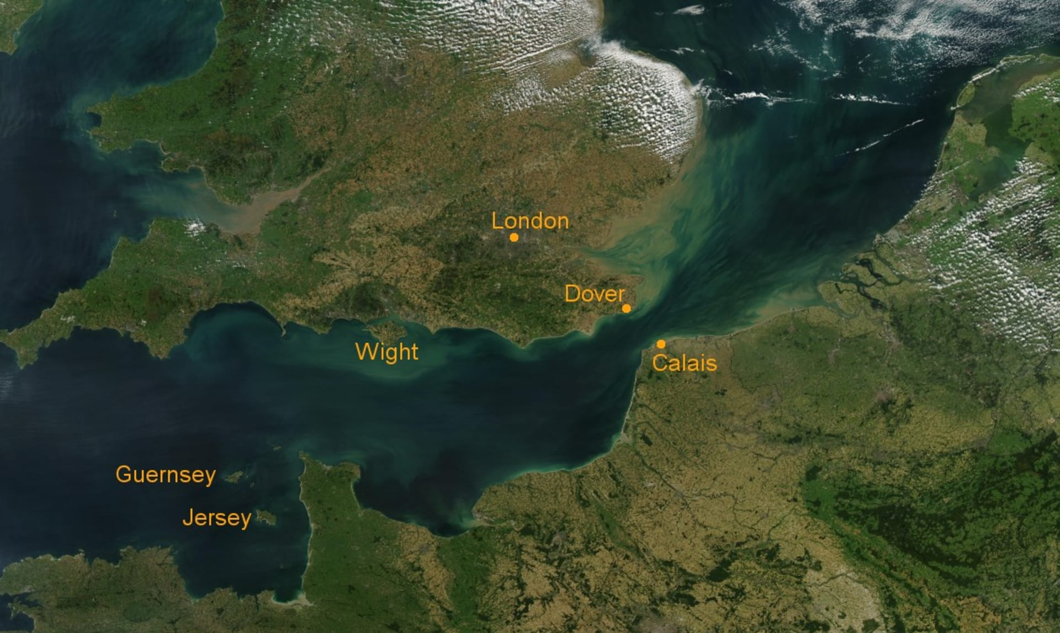
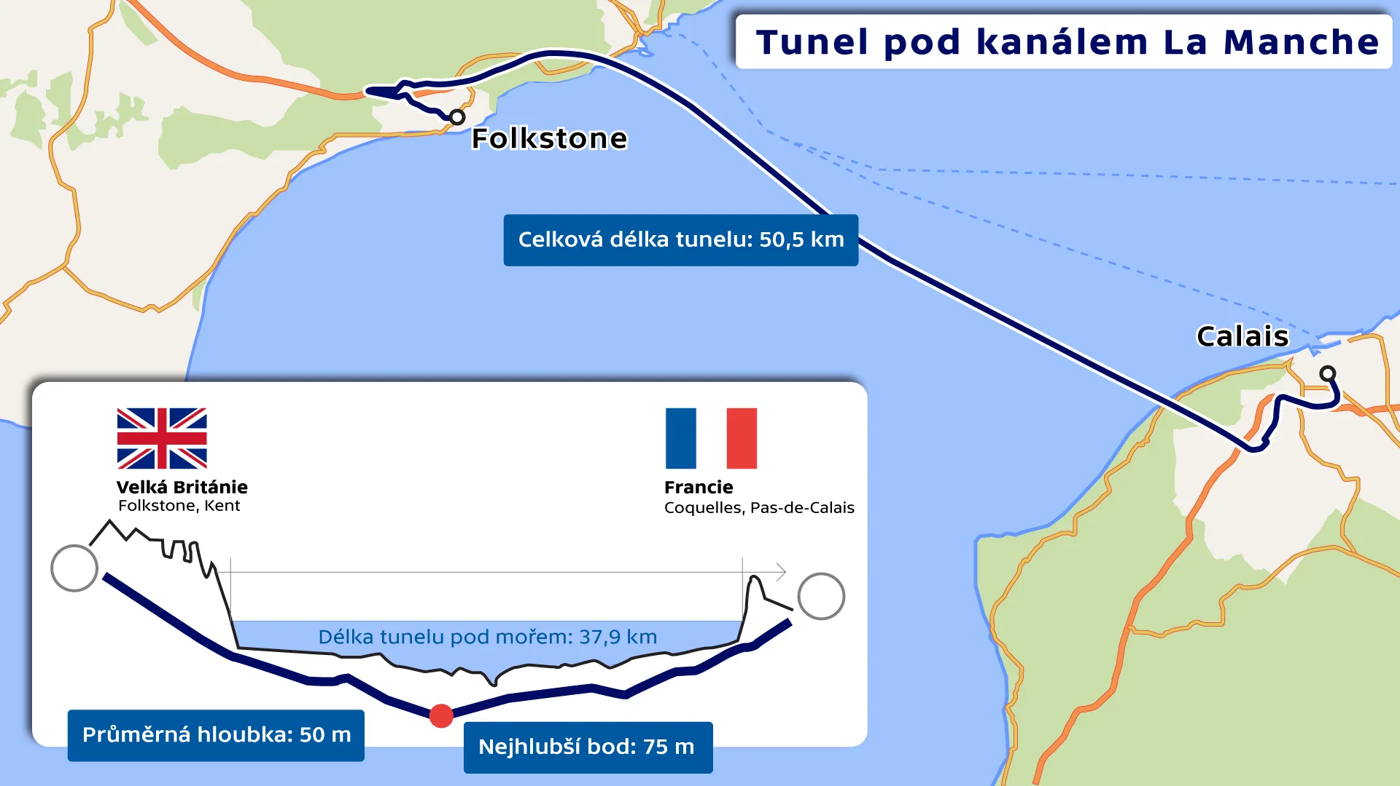
Eurotunel
Velká Británie je ostrovní stát a od Evropy ho odděluje Lamanšský průliv, pod kterým vede tzv. Eurotunel
Která vozidla jezdí v tunelu – vlaky, nebo automobily?
Jak dlouho trvá jízda tunelem?

Slide 5
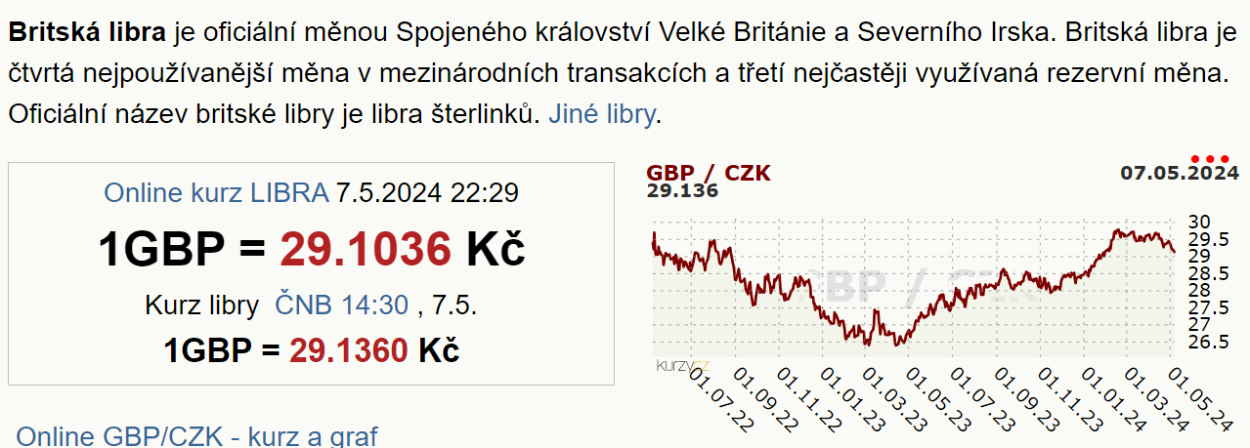
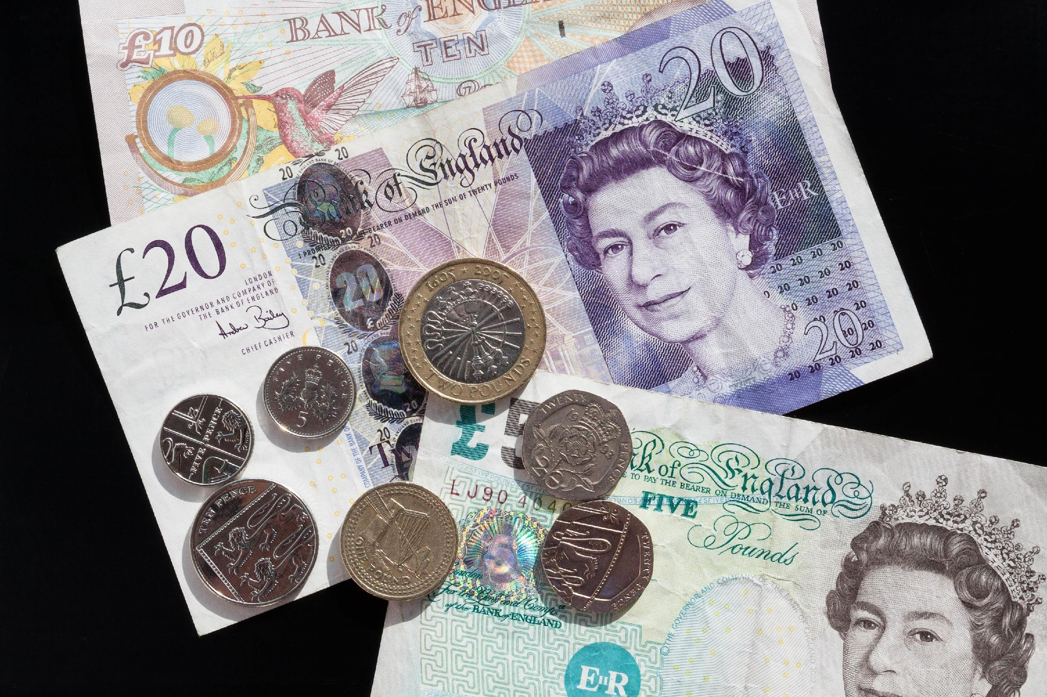
Základní informace
Rozloha: 216 325 km² (cca 2,7 krát větší než ČR)
Počet obyvatel: v roce 2022 činil přibližně 66 971 411 (cca 6krát > ČR)
Státní zřízení: konstituční monarchie, nejvyšší moc má předseda vlády
Měna: Libra šterlinků (GBP)

Slide 6
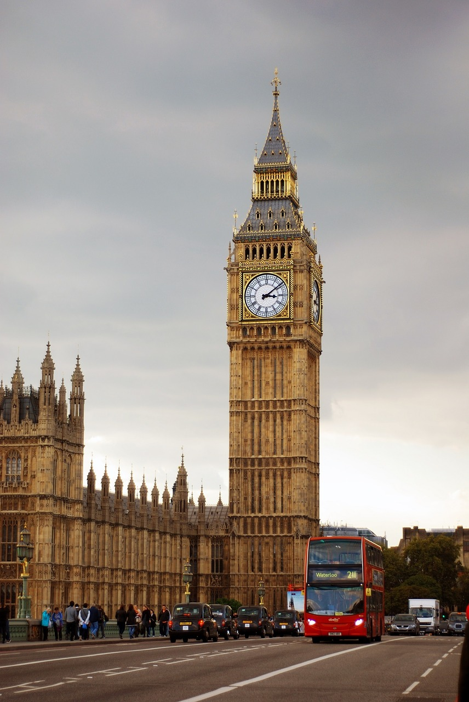
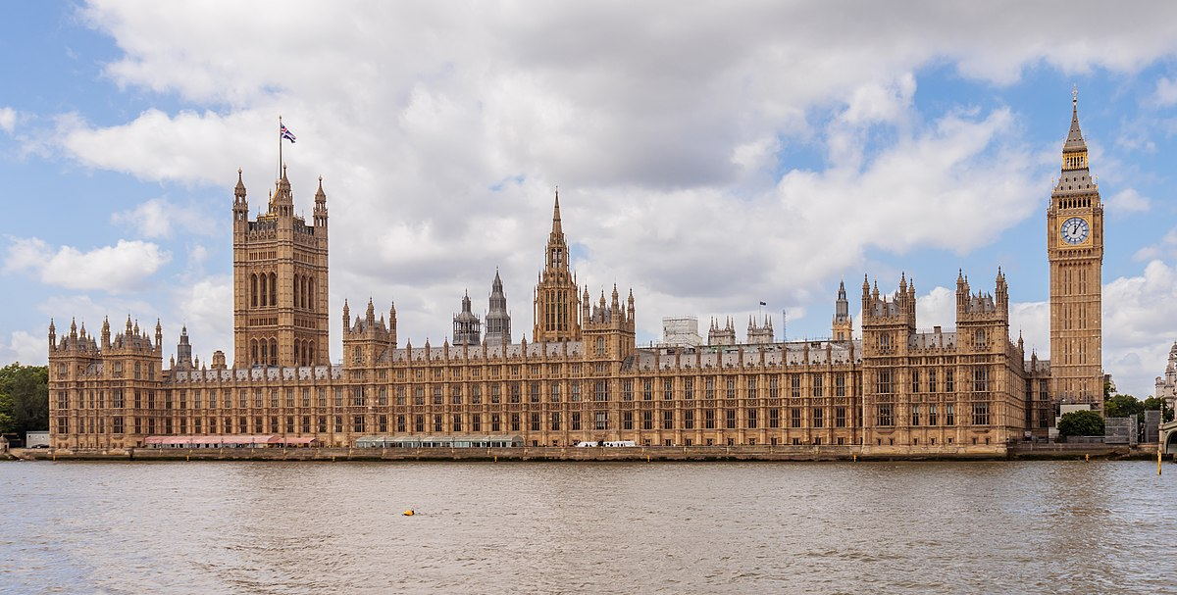
Hlavní město
Big Ben
London - 8,8 mil. obyvatel.
Největší město Velké Británie a 3. největší v Evropě
Leží na řece Temži v jihovýchodní Anglii.
Památky:
Houses of Parliament (Palace of Westminster)

Slide 7
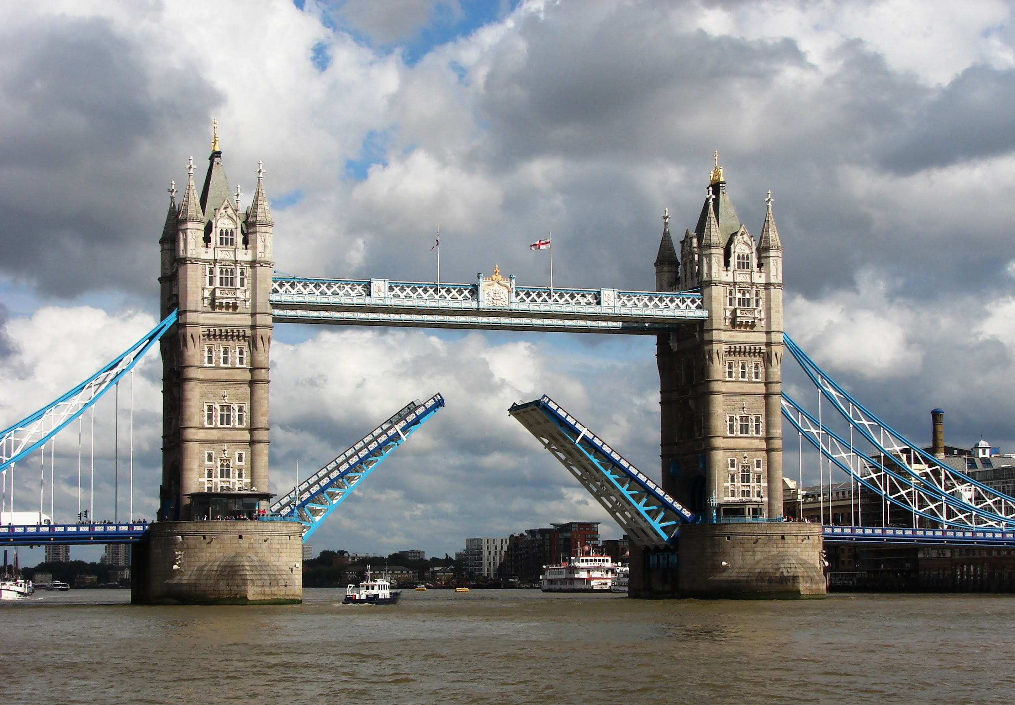
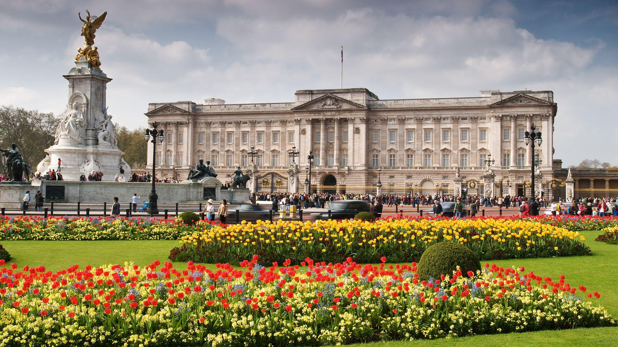
Další památky Londýna
Tower Bridge je kombinovaný visutý a zvedací most nad řekou Temží
Buckingham Palace:
Buckinghamský palác je oficiální londýnské sídlo britského panovníka a největší královská pracovna na světě.

Slide 8
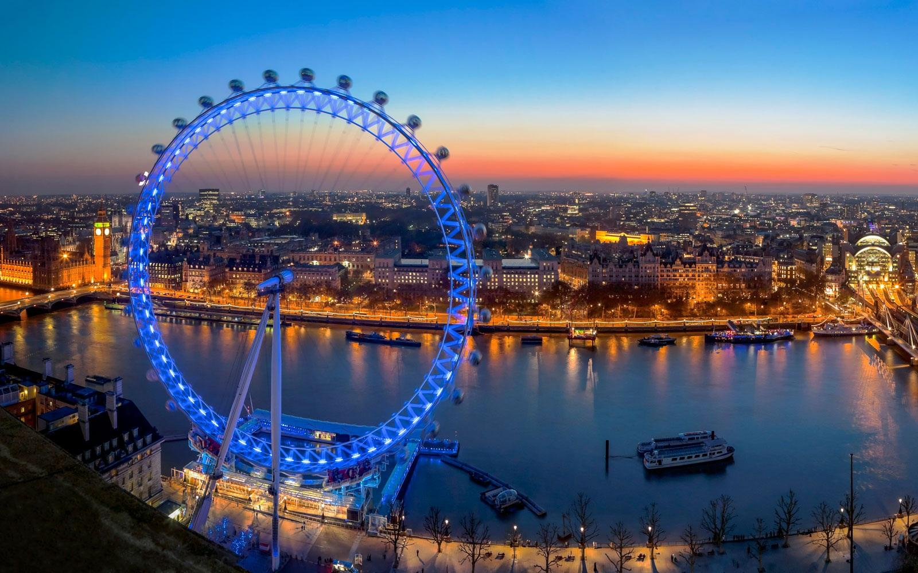
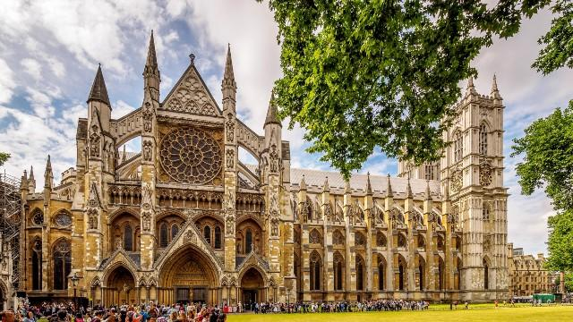
Další památky Londýna
Westminsterské opatství
Westminster Abbey hostilo korunovace, svatby a pohřby královské rodiny.
London Eye
Ikonická atrakce, odkud si užijete jedny z nejlepších výhledů na město.

Slide 9
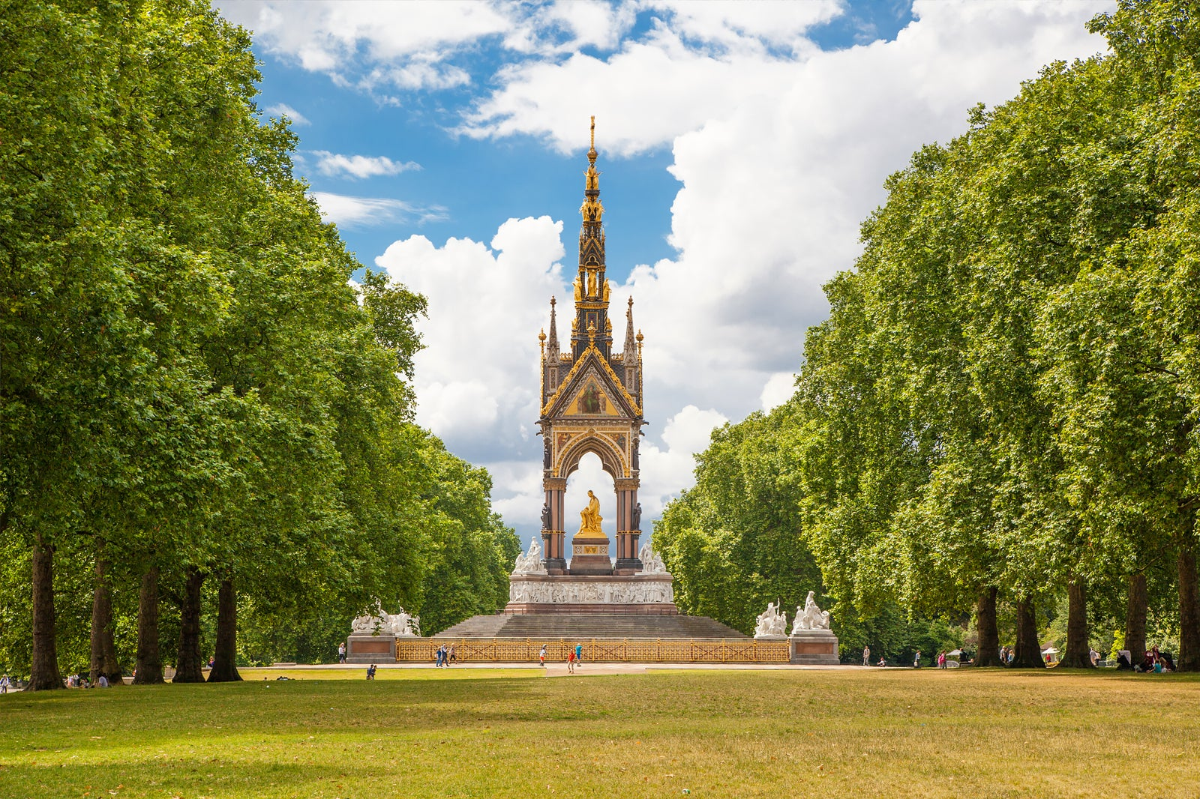
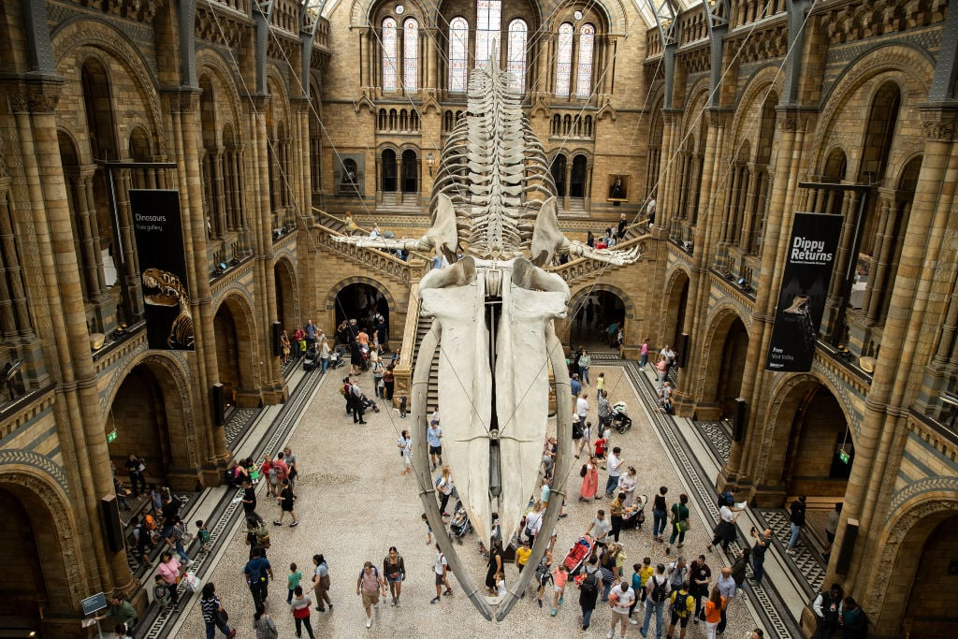
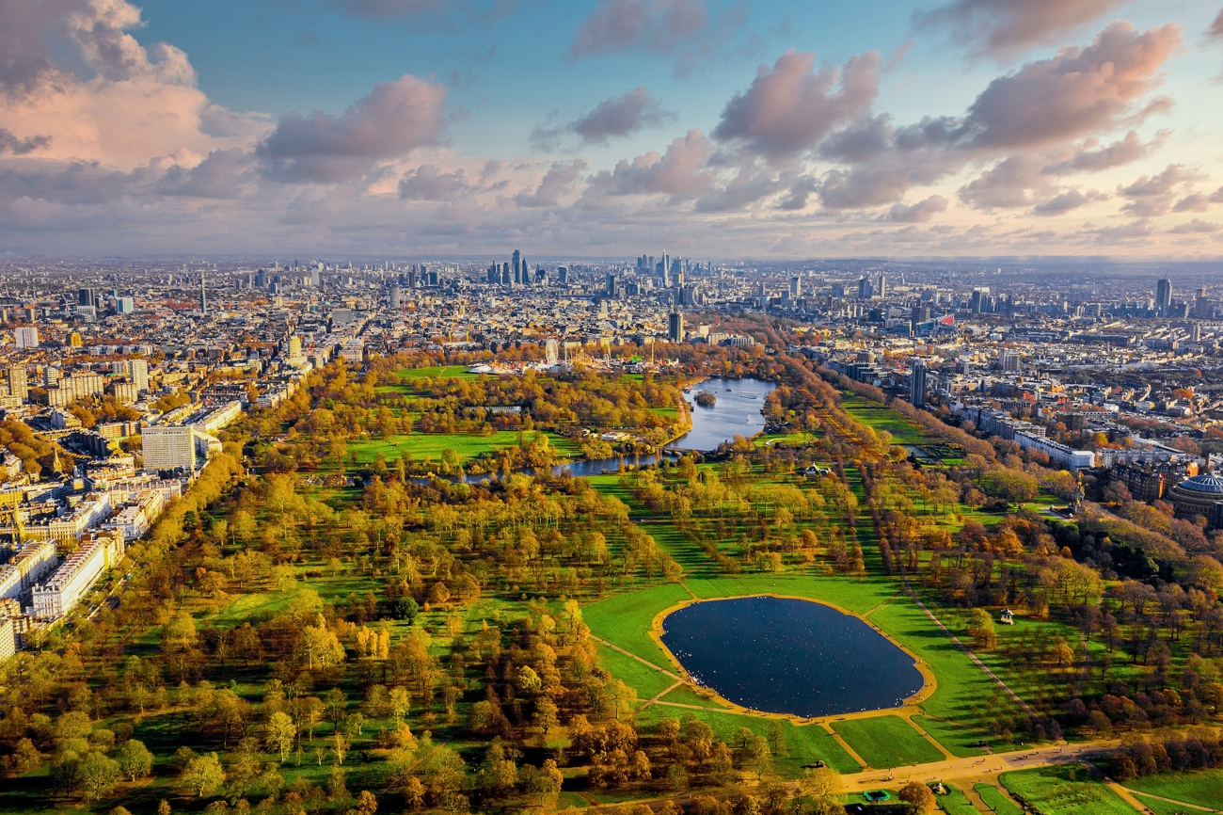
Další památky Londýna
Hyde Park
Natural History Museum

Slide 10
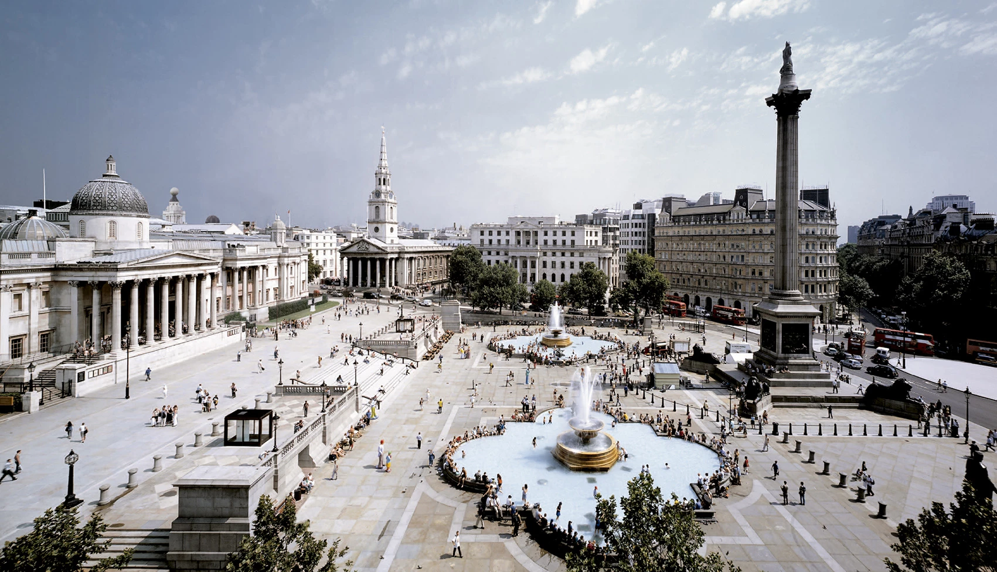
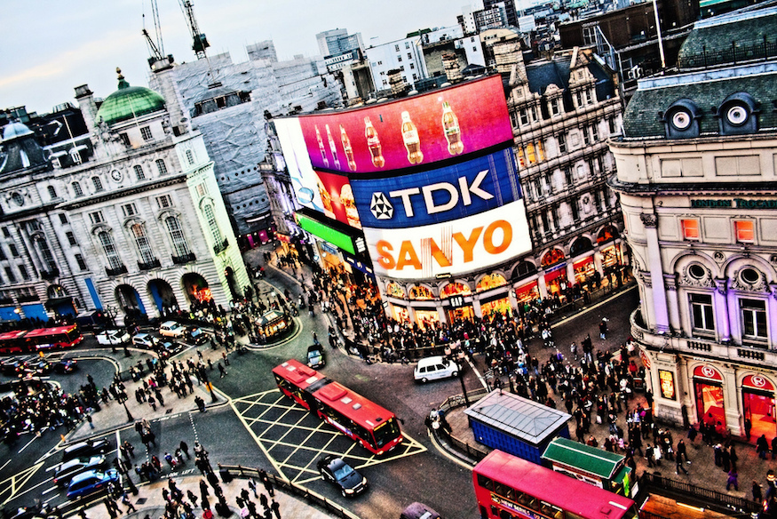
Další památky Londýna
Piccadilly Circus
Trafalgar Square

Slide 11
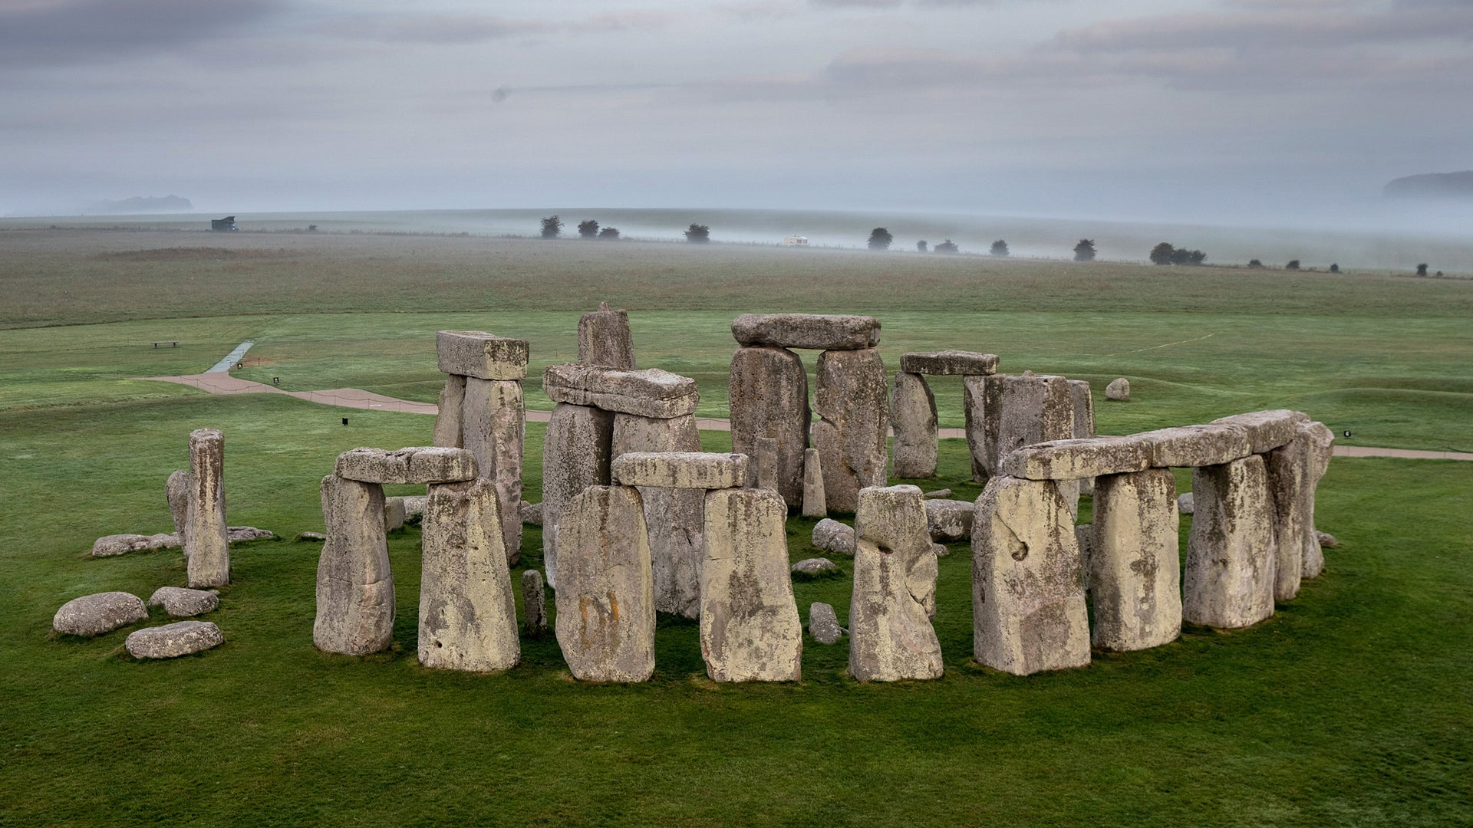
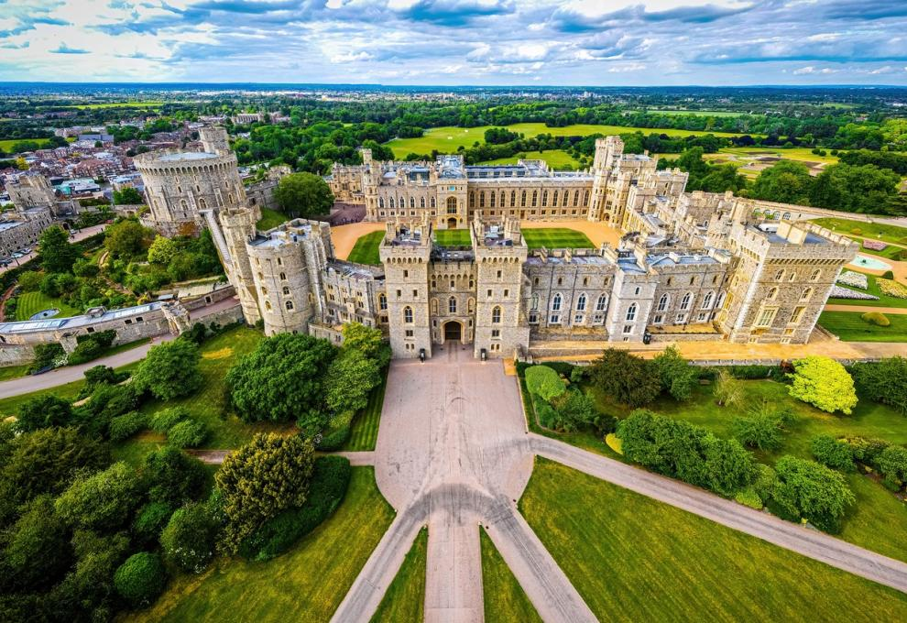
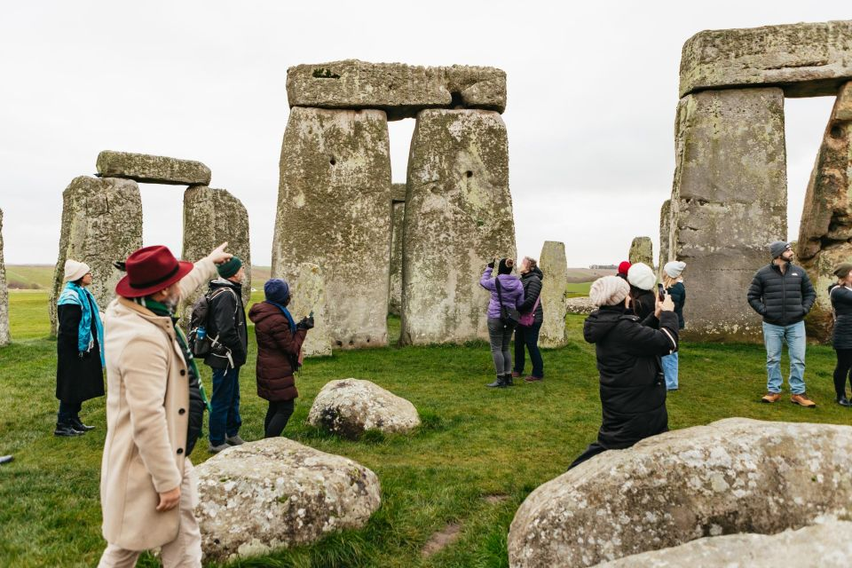
Hrad Windsor:
Hrad Windsor je královská rezidence ve Windsoru v anglickém hrabství Berkshire
Stonehenge

Slide 12
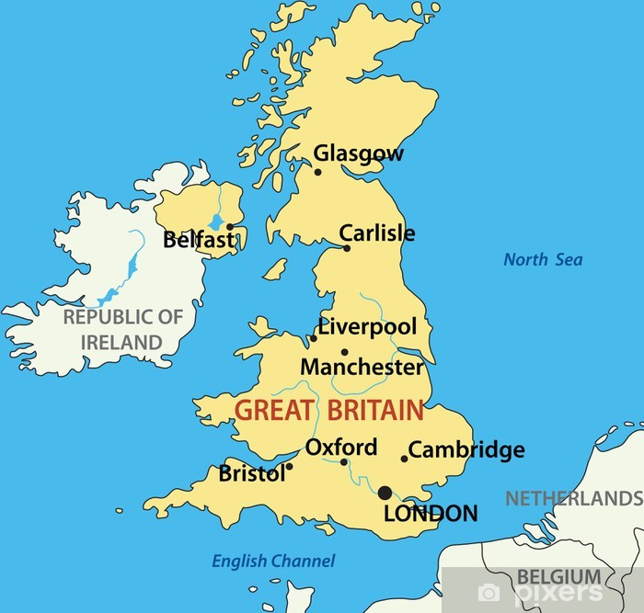
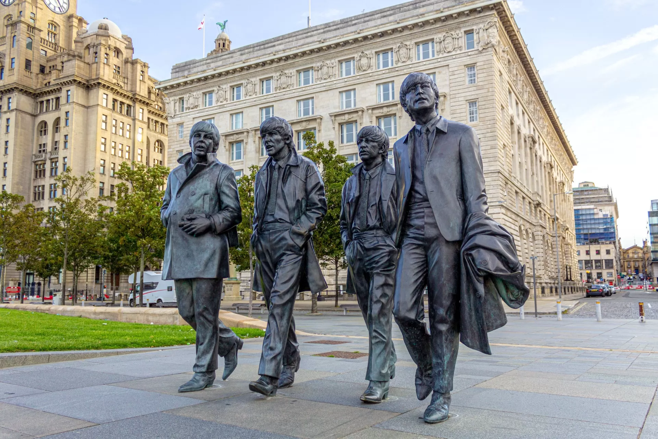
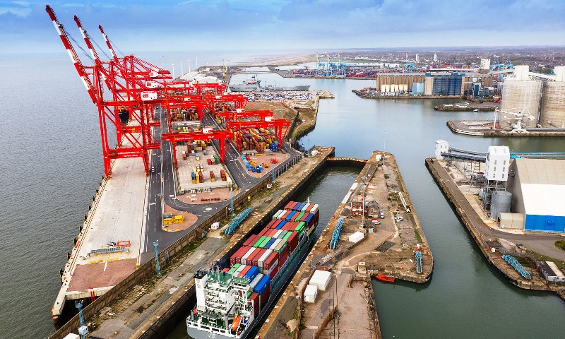
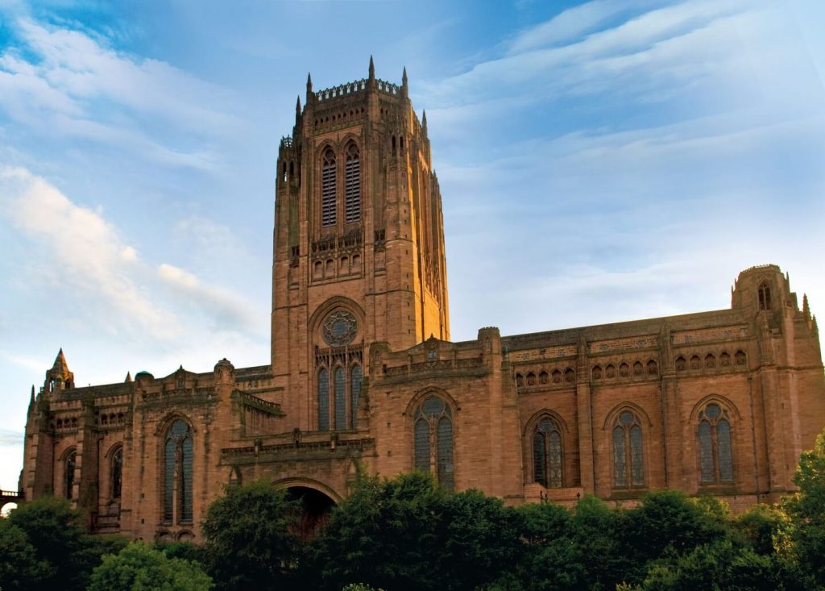
Další významná města/místa
Liverpool
největší britský přístav
rodiště legendární kapely Beatles
Liverpoolská katedrála, oficiálně Katedrální kostel Ježíše Krista v Liverpoolu je katedrálou anglikánské církve. Výstavba: 1904

Slide 13
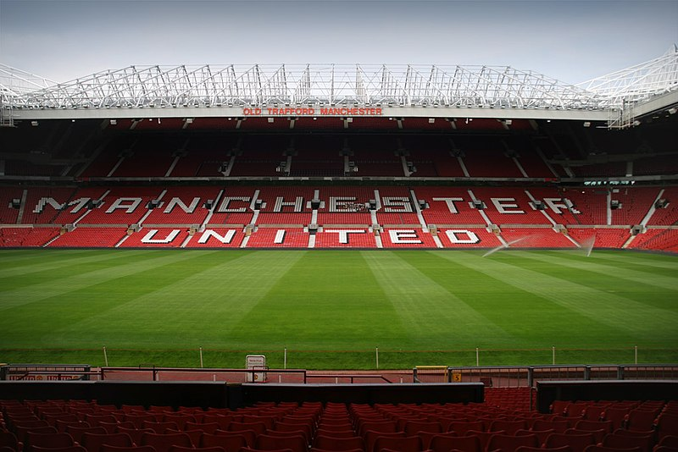
Manchester
“kolébka” průmyslové revoluce
centrum textilního průmyslu
Muzeum fotbalu

Slide 14
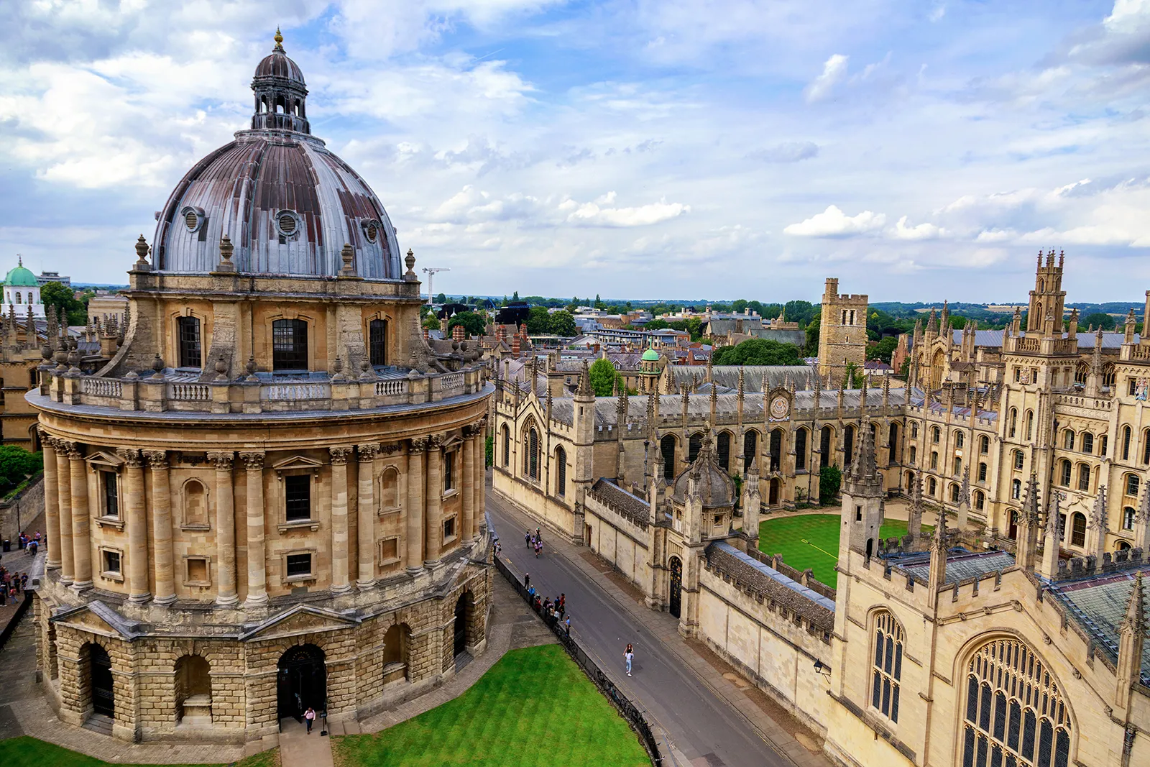
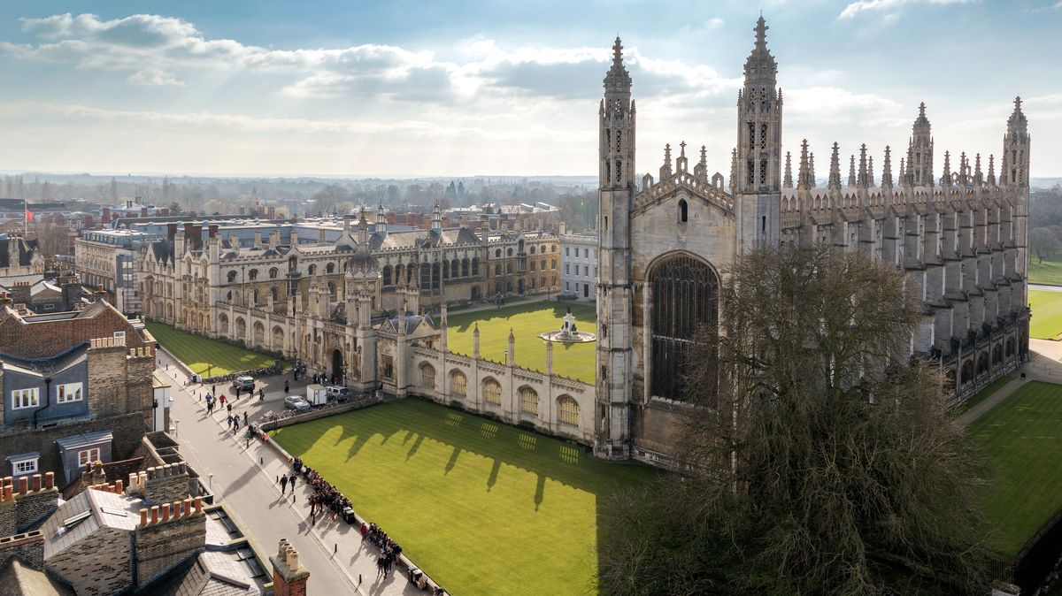
Univerzita v Oxfordu
Absolventi:
Oskar Wilde, J. R. R. Tolkien, Hugh Grant, členové Monty Pythons
Univerzita v Cambridgi
Absolventi:
Issac Newton, Charles Darwin, Steven Hawking, Alan Turing, Rowan Atkinson

Slide 15
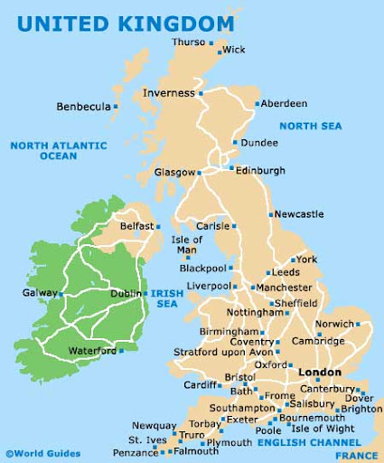
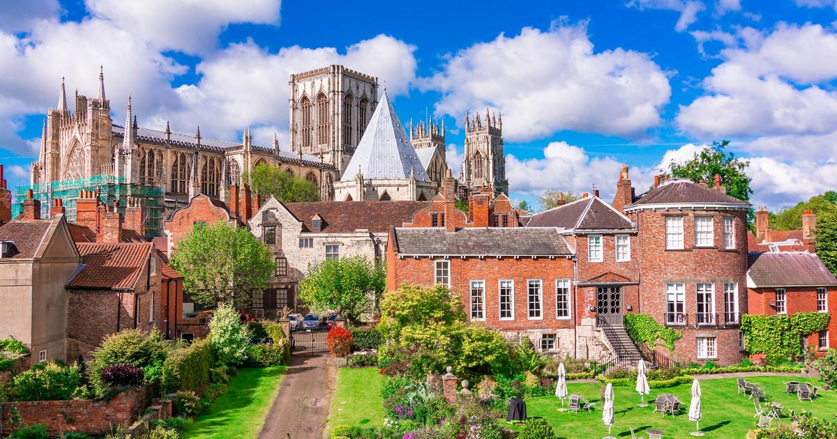
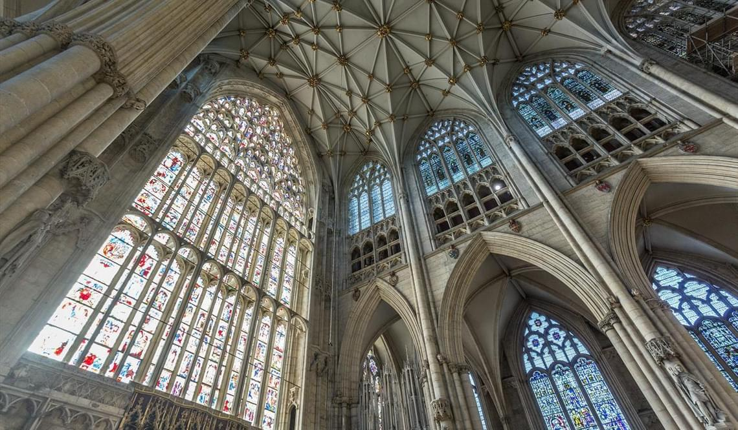
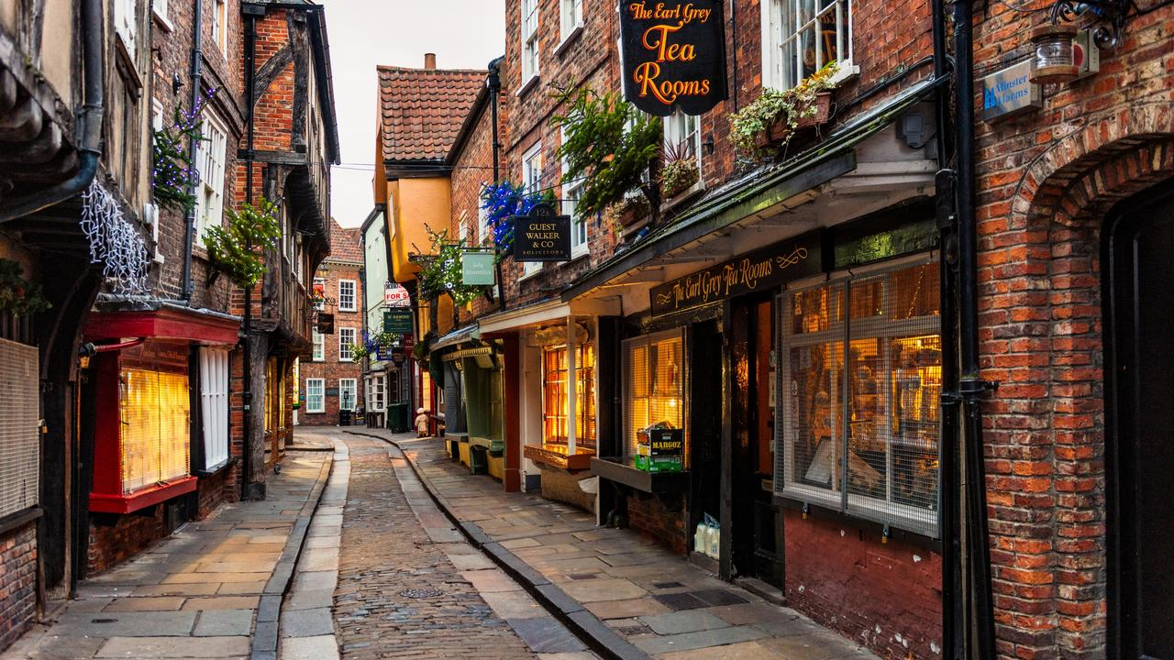
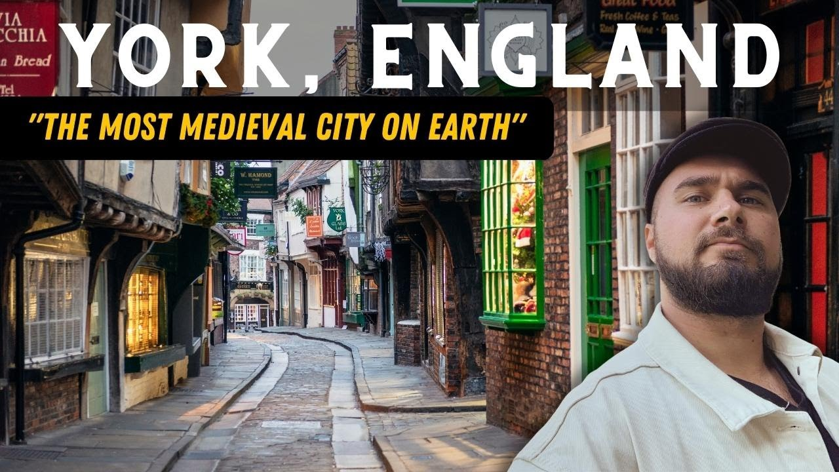
Pokud existuje New York – Nový York, existuje i starý York?
Bývalo to poslední největší město u hranic mezi Anglii a Skotskem
Yorkská katedrála – největší vitrážní (malované) okno v celé Británii

Slide 16
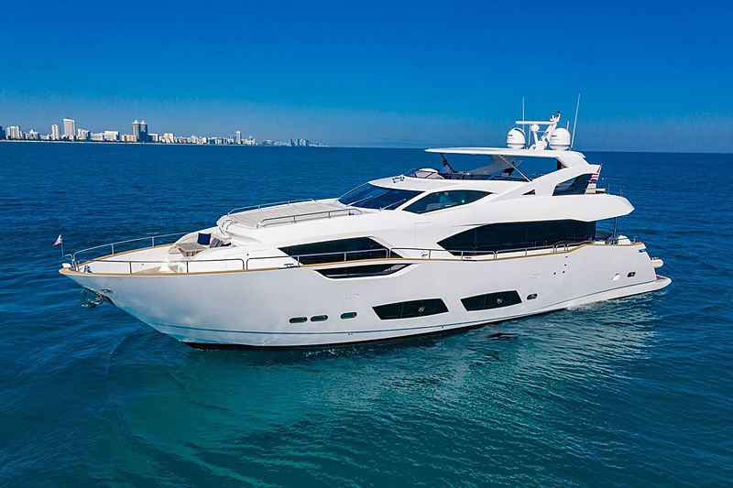
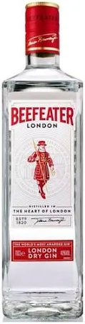
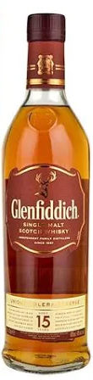
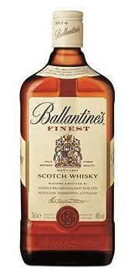
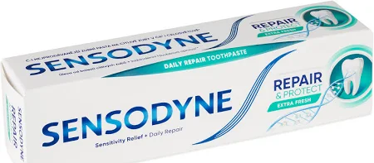
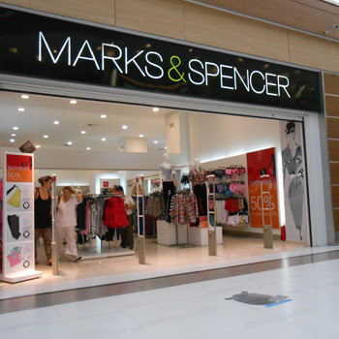
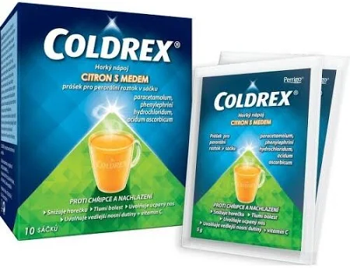
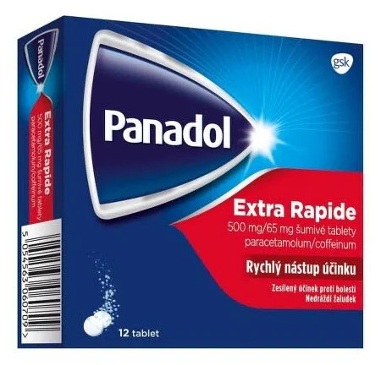
Hospodářství
Výroba železa a oceli
Stavba lodí a těžké strojírenství (jachty Sunseeker, motorové čluny Fairline)
Výroba piva, skotské whisky a ginu
Textilní výroba
Farmaceutický průmysl

Slide 17

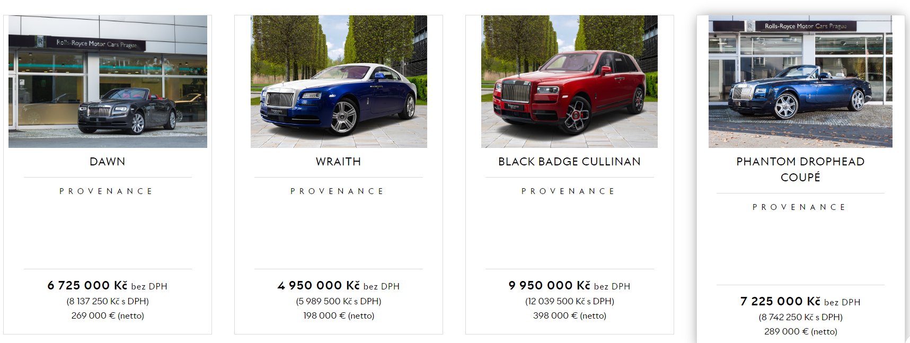

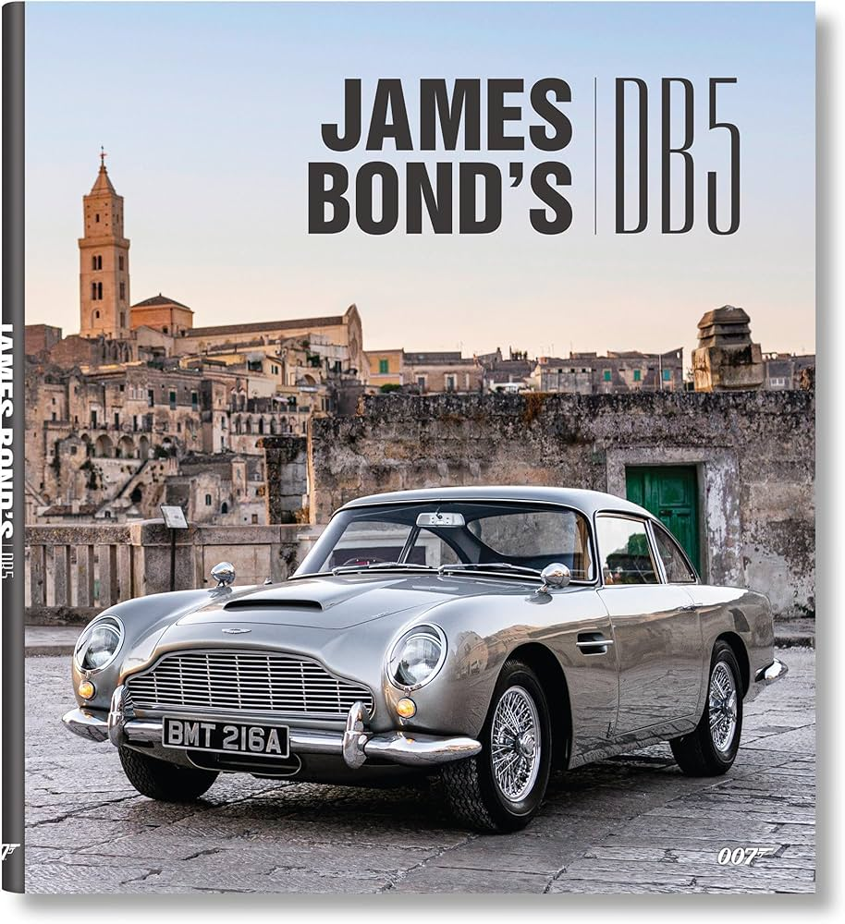
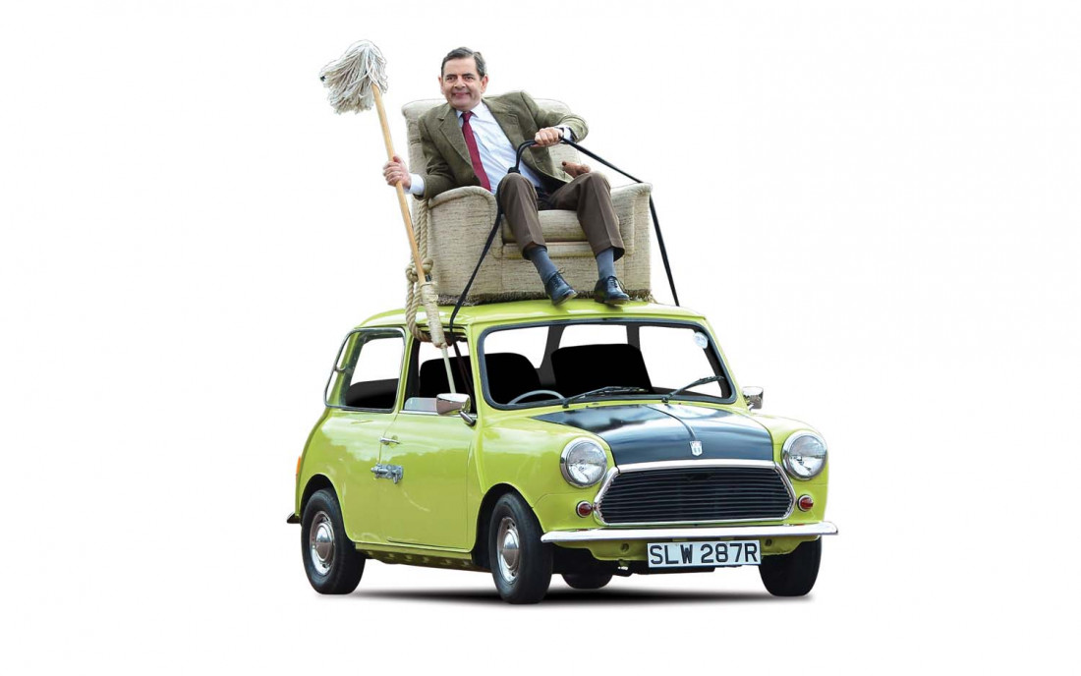
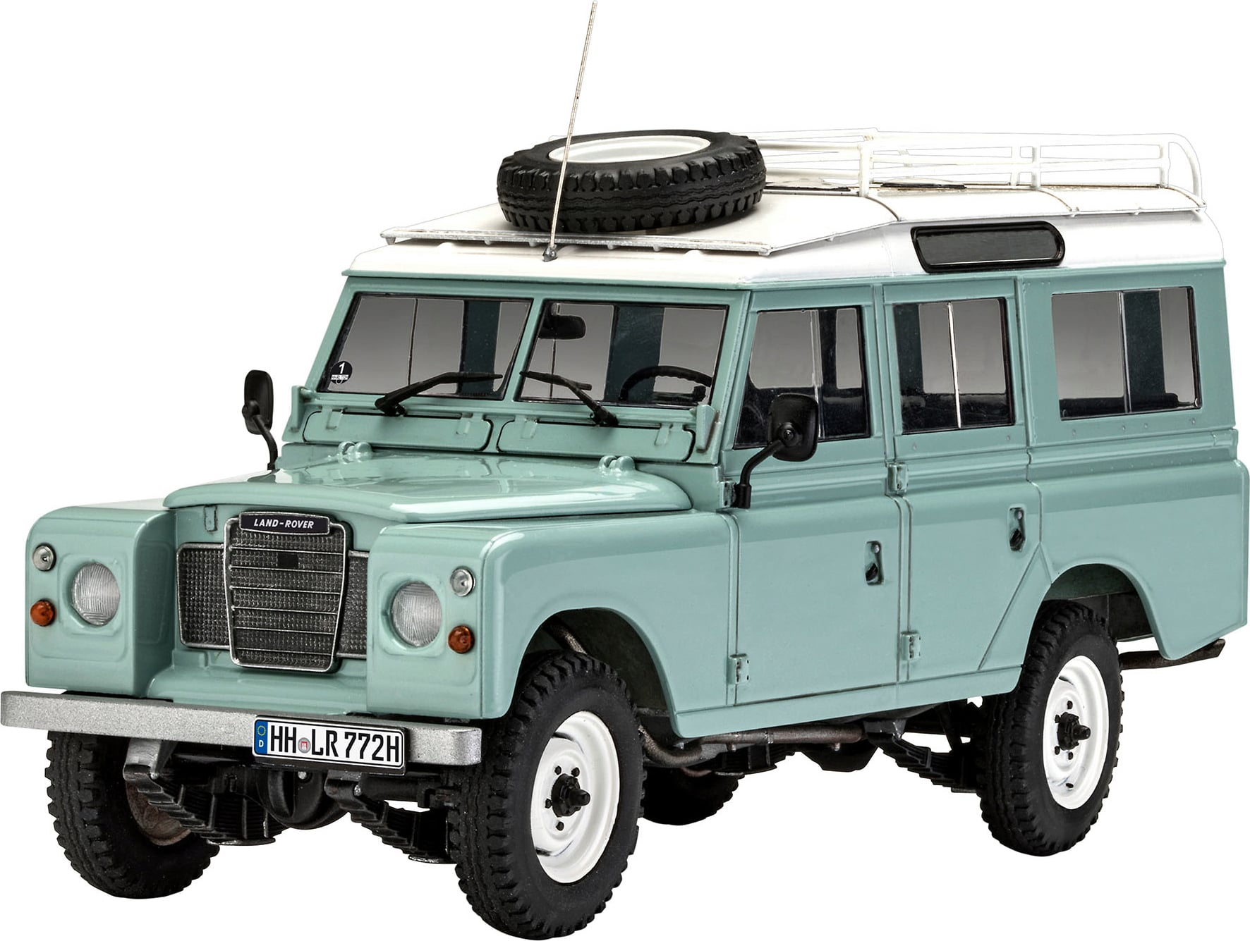
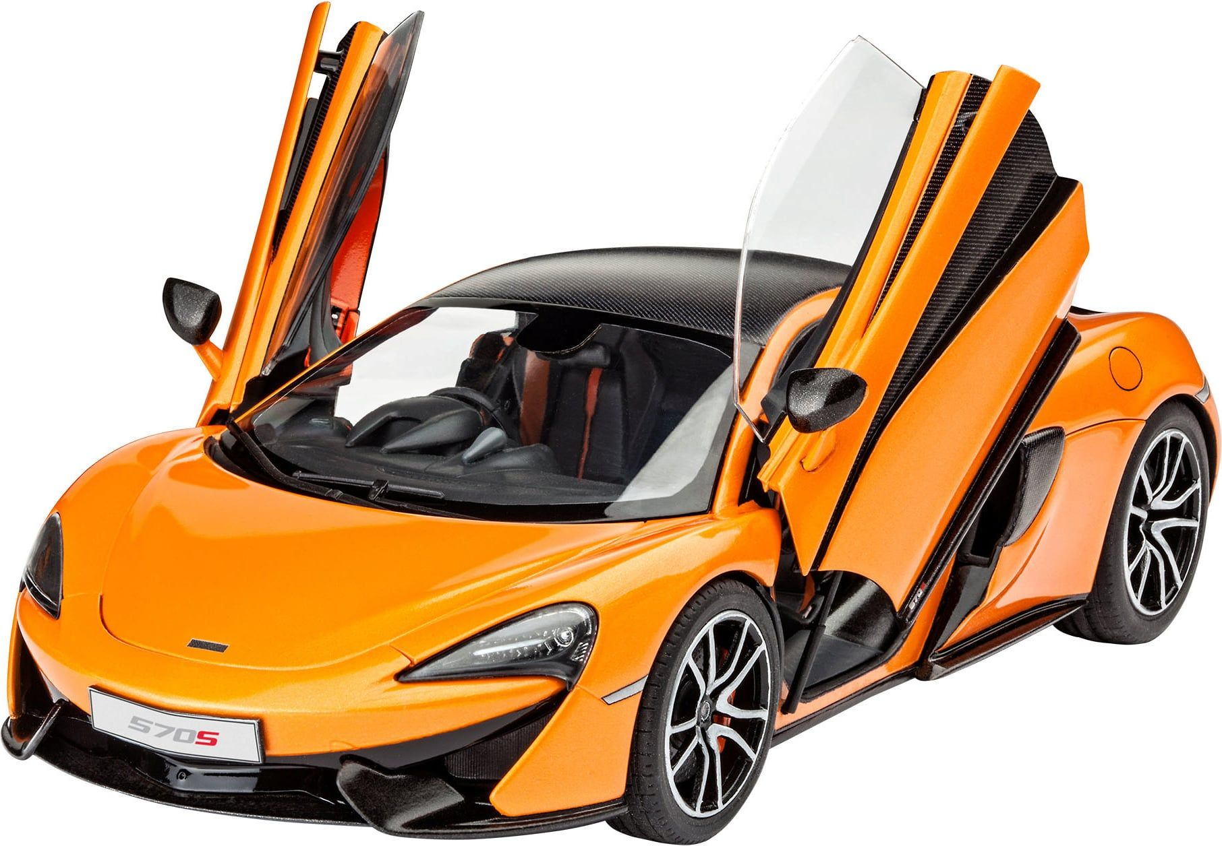
Hospodářství
Výroba aut: (Aston Martin, Bentley, Jaguar, Land Rover, Lotus, McLaren, Mini, Rolls-Royce a Vauxhall)
Rolls Royce – symbol nejluxusnějšího auta na světě

Slide 18





Hospodářství

Slide 19



Pamětihodnosti
34 míst je zapsáno do Seznamu světového dědictví UNESCO
Hrady: Bamburgh Castle
Národní parky: Lake District
Národní památky: Tower of London

Slide 20





Suvenýry
Fish and chips
Nejpopulárnějším nápojem je čaj (Earl Grey)
Z alkoholických nápojů je populární pivo a cider (jablečné „víno“)
Nejrozšířenějším druhem je sýr čedar
Crumble cake (drobenkový koláč)
Kuřecí tikka masala (jídlo indických přistěhovalců)
Cawl (tradiční velšská polévka z masa, brambor, tuřínu a mrkve)

